Slide 1


Android沙盒游戏应用项目介绍
浙大城院计算机与计算科学学院学院
指导老师：杨枨
组号：G02
项目计划模板:国标88

Slide 2
01
游戏概况
02
项目概述
目 录
03
项目可行性
CONTENTS
04
04
系统功能
05
关键技术
06
项目计划
Notes:
2

Slide 3

游戏概况
项目名称：基于Android平台的沙盒益智类游戏
行业：手机游戏
架构类型：Android游戏应用
开发技术：Cocos2d-x引擎、SQL数据库、java、c++、Android SDK
规模：系统总体规模：9人月

Slide 4
本次任务分工及绩效评定
刘雨霏
任务：文档和演示文稿的编写及审核、任务的分配、gantt图的编写、操作可行性分析。
评价：9.5
胡方正
任务：文档的改进、WBS结构图制作、甘特图的编写、技术可行性分析。
评价：9.1
杨智麟
任务：文档和演示文稿的改进、gantt图的改进、经济可行性分析、流程图制作。
评价：9.2

Slide 5
项目概述
本游戏为沙盒类益智2D手机游戏。游戏通过操控有限兵力兵种步步为营、以回合制杀死对方国王或将对面兵力全歼为一方游戏胜利。
不同兵种的移动力、攻击力、防御力以及血量都不尽相同，一般情况下兵种的基本属性不会发生变化。
但是游戏通过更加人性化的处理，会通过局势改变士兵士气从而对一方士兵属性进行增幅或者减弱。
会根据后期情况考虑是否加入“由于战局因素产生‘叛乱’、‘内乱’、‘第三方势力’等情况”的变化，使得沙盘游戏更加人性化、现实化。
游戏双方以蓝牙联机方式进行匹配对战，游戏界面为2D动画表现形式。攻击过程将浮现角色攻击形式立绘、尽量实现两方同时进行PV操作，使得游戏过程更加流畅。

Slide 6
项目概述
移动路线
攻击路线

Slide 7
工作内容
1.制作及修订项目计划
2.制作可行性分析报告
3.制作及修订软件需求说明书
4.进行软件需求的调查
5.制作及修订总体设计报告
6.制作及修订详细设计报告
7.后端部署
8.完成代码清单和测试用例
9.搭设好前端显示界面
10.制作及修订系统测试报告
11.进行项目的测试，测试Bug等。
12.完成项目总结报告

Slide 8
非移交产品
1.可行性分析研究报告
2.项目开发计划
3.数据要求说明书
4.软件需求说明书（软件规格说明书）
5.用户手册概要
6.概要设计说明书
7.数据库设计说明书
8.组装测试计划
9.详细设计说明
10.模块开发说明
11.测试用例
12.系统测试报告
13.项目开发总结报告
14.源程序

Slide 9
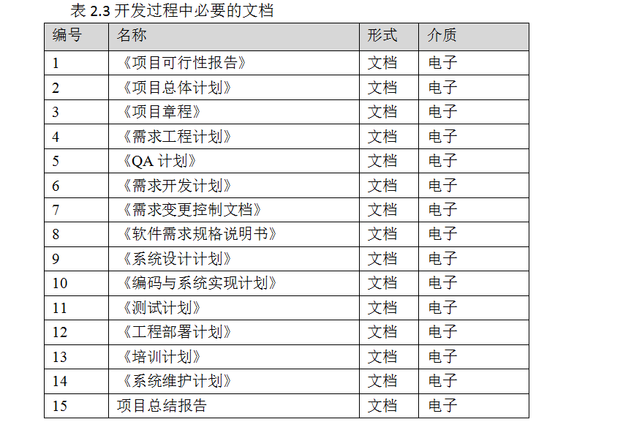
文件

Slide 10
项目可行性
我们要对玩家的要求做到充分的理解，理解到位，那么团队对项目的目标便是明确的，对后期的项目制作很有帮助。
明确自身方向，有针对性收集数据，获取当前玩家的喜好。提前熟悉开发流程，探索必须的准备工作，以及未来制作完成之后的工作流程。
通过多种沙盒游戏和资料增加对沙盒游戏的认知，在传统沙盒游戏的基础上进行游戏性的创新。
沙盒游戏通过传统棋盘游戏演变而来，打破了传统四方棋盘的地图，增加了棋子的自身属性。而我们再根据战局因素进行进一步人性化上的创新，给沙盒游戏玩家更好的体验。
本项目对时间的要求很严格，开始时间为2018年3月15日，截止时间为2018年6月21日。
游戏ui和动画立绘将采用原创设计，使得游戏设计更贴近最初构想。
项目编程人员有比较好的编程基础，并且组员拥有美术功底，可以设计素材并且对立绘进行绘画制作。
Notes:
10

Slide 11
系统功能需求
剧情介绍
玩家第一次点击游戏开始后会出现剧情介绍。主要是对游戏背景和主要兵种以及游戏操作进行说明。
游戏设置
对游戏中的一些基本选项比如游戏背景声音、游戏音效、游戏速度进行设置，以达到用户使用舒适的效果。
游戏模块
对战双方通过手机设置进行网络衔接设置，利用蓝牙与目标手机进行连接，达到同时进行游戏对战的效果。
游戏操作
玩家通过触摸屏幕决定移动单位与攻击单位，并且在可移动与可攻击范围内进行相应操作。完成所有操作后触碰“结束回合”按钮进入到对方回合。
游戏帮助
包括对游戏的剧情进行介绍和不同兵种的详细属性说明。

Slide 12
系统功能需求
非功能性需求：
可玩性：系统中的游戏剧情需要符合玩家能够理解的剧情过程，基本操作的教程简单易懂。并且根据玩家设置可以进行快捷操作；
可用性：系统具备十分简单的操作特点，好记易学、实用高效、令人满意；
可靠性：系统应经过完善的设计和充分的测试运行，具备在较长时间内连续无故障的运行能力；
健壮性：系统应具备数据恢复与稳定运行的能力；
性能：系统在响应时间、数据吞吐量等方面提供一般性能的数据处理和查询服务；
扩展性：系统应易于扩展和升级，能够根据具体需求快速、方便地定制、扩展原系统的功能，以更好地满足档案管理的新增和变更的需求；
开放性：系统应具备开放的标准化体系结构，可方便地与蓝牙系统衔接。
先进性：系统应采用业界先进、主流的档案数据管理、网络管理及信息安全技术，具备较强的可用性、可靠性、健壮性、性能、安全性、扩展性和开放性。

Slide 13
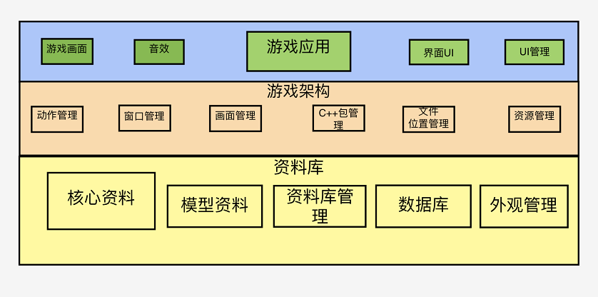
系统功能需求
系统逻辑结构

Slide 14
关键技术
1
c++、Android编程知识
2
Android SDK应用
3
数据库服务器MySQL
4
游戏引擎cocos2D-x

Slide 15
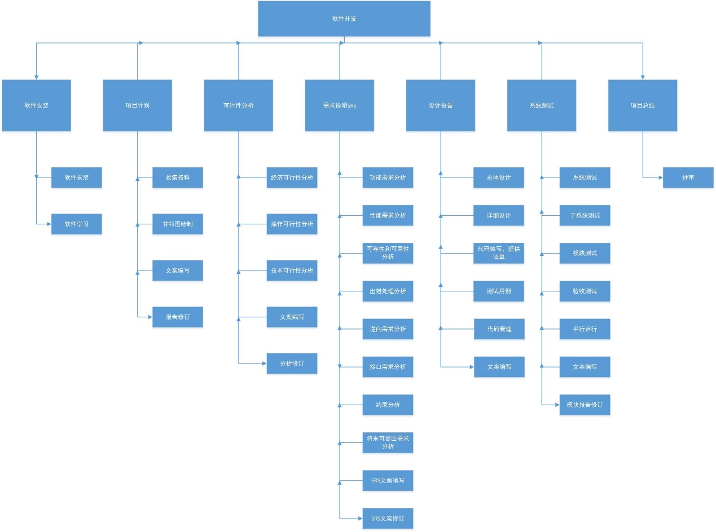
工作任务分解

Slide 16
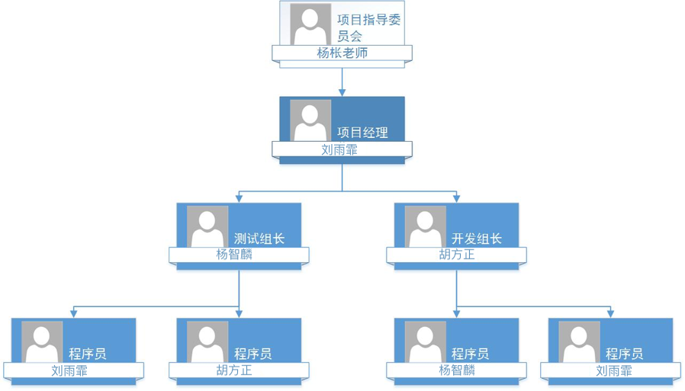
人员组织分解图

Slide 17
项目计划

Slide 18

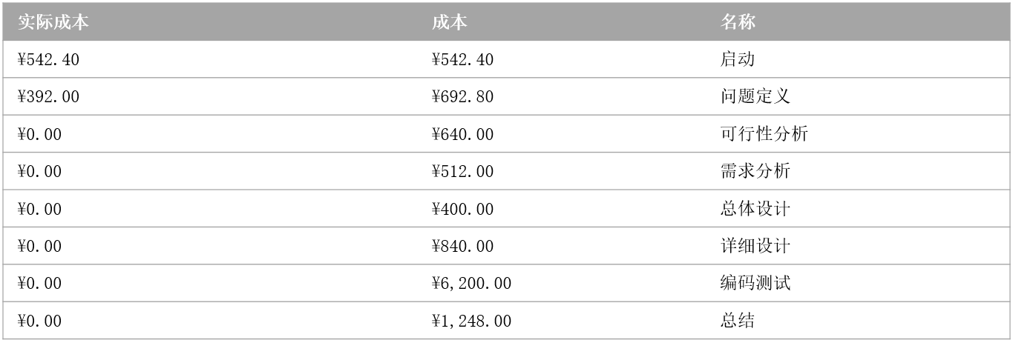
3.6 项目预算

Slide 19
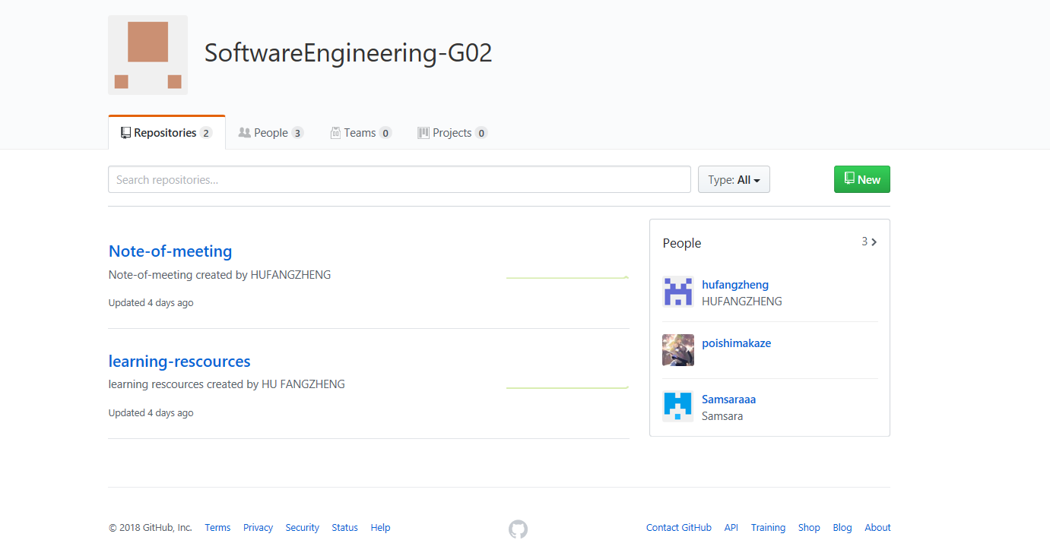
版本控制

Slide 20
计算机系统支持
1.Window、Mac 工作环境，Android手机，Windows 10 虚拟机工具使用环境。
2.Windows、Mac工作环境中要有:
①腾讯Tim文档实时编辑平台
②PhotoShop设计工具
③cocos2dx游戏引擎
④eclipse、IntellJ IDEA JAVA代码编辑环境
⑤本地数据库mysql与数据库客户端Data Grip 、MySQL Workbanch.
3.Windows 10虚拟机工具使用环境成员统一，应该包含：
①Micrsoft office 套件，包括Micrsoft Project。
②Git环境
③Axure RP
④Load runner

Slide 21

项目关键问题
1.用户需求不清，存在误解及二义性
2.第一次开发软件，开发人员没有实际经验
3.时间有限，没有足够的开发时间
4.对于软件版本的把握

Slide 22
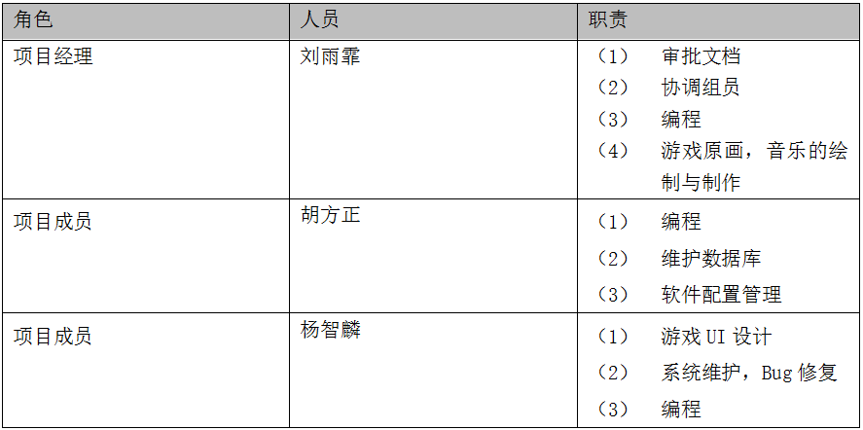
角色与职责

Slide 23
参考资料
《软件项目管理》 Rajeev T Shandilya 编著 科学出版社ISBN 9787302218708
软件工程国家标准文档
软件工程项目开发文档范例
《我所理解的Cocos2d-x》 秦春林 电子工业出版社 ISBN
978-7-121-24625-8
《写给大家看的设计书》[美]罗宾·威廉姆斯(RobinWilliams) 人民邮电出版社
C++ Primer Plus [美]Stephen Prata 人民邮电出版社ISBN 978-7-115-27946-0
《数据库系统概念》Abraham Silberschatz Henry F.Korth S.Sudarshan 机械工业出版社 ISBN: 9787111375296

Slide 24
谢谢观看
浙大城院计算机与计算科学学院
制作人：刘雨霏
指导老师：杨枨

